Slide 1
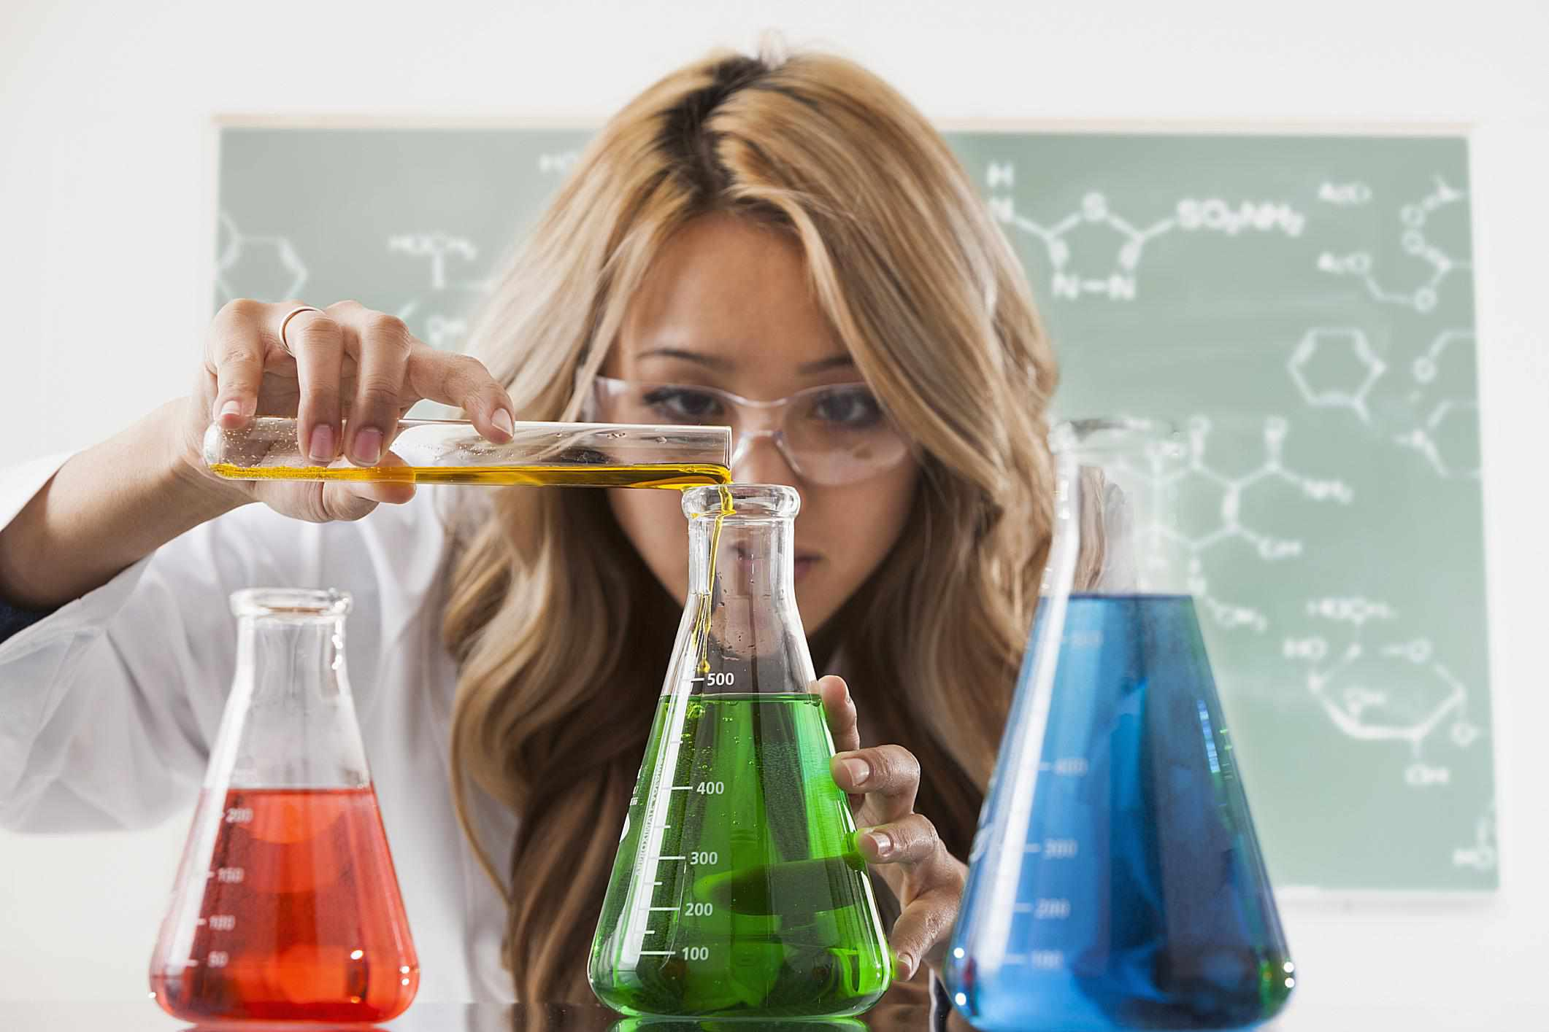
Буферные системы

Slide 2
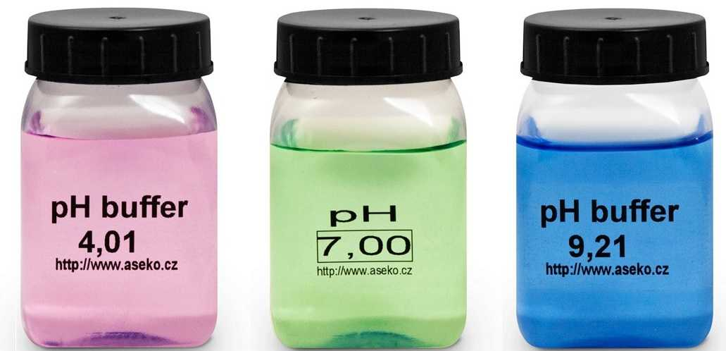
Буферные системы
Буферные растворы – это растворы, обладающие свойством сохранять постоянство pH при разбавлении и противодействовать изменению pH при добавлении умеренных количеств сильной кислоты или щелочи.

Slide 3
1
а) кислотные буферные растворы
Например, ацетатный буферный раствор (CH₃COOH +CH₃COONa)
По химическому составу буферные растворы делят на такие группы
2
а) основные буферные растворы
Например, буферный раствор (NH₃$∙$H₂O +NH₄Cl);
3
в) белковые амфолитные буферные растворы

Slide 4
Буферные системы
Наиболее распространенные в лабораторной практике буферные системы.
Название буферной смеси | Состав буферной смеси | pH
Формиатная | Муравьиная кислота HCOOH и формиат натрия HCOONa | 3,8
Бензоатная | Бензойная кислота C₆H₅COOH и бензоат натрия C₆H₅COONa | 4,2
Ацетатная | Уксусная кислота CH₃COOH и ацетат натрия CH₃COONa | 4,8
Фосфатная | Дигидрофосфат натрия NaH₂PO₄ и гидрофосфат натрия Na₂HPO₄ | 6,6
Аммонийная | Гидрат аммиака NH₃$∙$H₂O и хлорид аммония NH₄Cl | 9,2

Slide 5
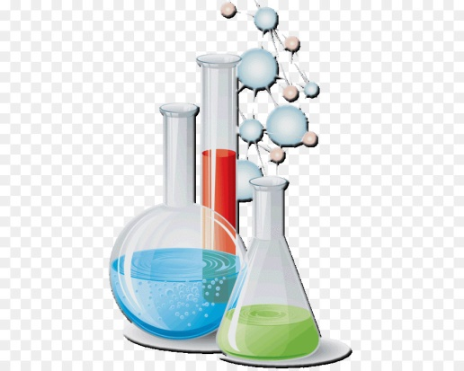
Буферные системы
Чтобы вывести формулу для расчета pH кислотного буферного раствора, рассмотрим раствор, содержащий ацетат натрия ${CH}_{3}COONa$ и уксусную кислоту ${CH}_{3}COOH$. Соль ${CH}_{3}COONa$, являясь сильным электролитом, в растворе полностью распадается на ионы:
${CH}_{3}COONa { CH}_{3}COO^{−}+{Na}^{+}$.
Уксусная кислота (слабый электролит) частично распадается на ионы:
${CH}_{3}COOH { CH}_{3}COO^{−}+H^{+}$.
Формула для расчета константы диссоциации уксусной кислоты имеет вид:
$K_{д}=\frac{{[CH}_{3}COO^{−}]{[H}^{+}]}{{[CH}_{3}COOH]}=1,74∙{10}^{−5} моль/л.$
Путем несложных преобразований $K_{д}=\frac{{[CH}_{3}COO^{−}]{[H}^{+}]}{{[CH}_{3}COOH]}$ можно получить формулу, выражающую зависимость молярной концентрации ионов $H^{+}$ от константы диссоциации слабой кислоты $K_{д}$ и соотношения молярных концентраций молекул ${CH}_{3}COOH$ и ионов ${CH}_{3}COO^{−}$:
${[H}^{+}]=K_{д}\frac{{[CH}_{3}COOH]}{{[CH}_{3}COO^{−}]}.$

Slide 6
Буферные системы
Сильный электролит – ацетат натрия – в буферном растворе полностью диссоциирует, создавая высокую молярную концентрацию ионов ${CH}_{3}COO^{−}$, поэтому равновесная молярная концентрация ионов ${CH}_{3}COO^{−}$ практически равна молярной концентрации ацетата натрия с(${CH}_{3}COONa$). Вследствие высокой концентрации ацетат-ионов равновесие диссоциации уксусной кислоты сместится в сторону образования молекул настолько, что практически все количество уксусной кислоты будет находиться в растворе в недиссоциированном состоянии.
Итак, в растворе, содержащем смесь уксусной кислоты и ацетата натрия, равновесная молярная концентрация уксусной кислоты ${[CH}_{3}COOH]$ равна общей концентрации уксусной кислоты с(${CH}_{3}COOH$), а равновесная молярная концентрация ацетат-ионов ${[CH}_{3}COO^{−}]$ – молярной концентрации ацетата натрия с(${CH}_{3}COONa$). После соответствующей замены ${[CH}_{3}COO^{−}]$ на с(${CH}_{3}COONa$) и ${[CH}_{3}COOH]$ на с(${CH}_{3}COOH$) можно получить уравнение:
${[H}^{+}]=K_{д}\frac{с({CH}_{3}COOH) }{с({CH}_{3}COONa)}.$

Slide 7
Буферные системы
После несложных преобразований получаем уравнение Гендерсона-Гассельбаха:
$$pH=pK_{д}−Ig\frac{с({CH}_{3}COOH) }{с({CH}_{3}COONa)},$$
где $pK_{д}$ – отрицательный десятичный логарифм константы диссоциации слабой кислоты; $pK_{д}=−IgK_{д}$. В общем виде уравнение Гендерсона-Гассельбаха для кислотного буферного раствора имеет вид:
$$pH=pK_{д}+Ig\frac{с(соли) }{с(кислоты)}.$$
Следует подчеркнуть, что это уравнение является приближенным и его нельзя применять в следующих случаях:
- если концентрации кислоты и соли отличаются больше, чем в 100 раз;
- если кислота слишком сильная (pk<3);
- если кислота слишком слабая (pk>11).

Slide 8
Буферные системы
Уравнение Гендерсона-Гассельбаха для основных буферных растворов имеет вид:
$$pH=14−\left(pK_{д}+Ig\frac{с\left(соли\right)}{с\left(кислоты\right)}\right),$$
где $pK_{д}$ - отрицательный десятичный логарифм константы диссоциации слабого основания ($pK=−IgK_{д}$).
Способность буферных смесей поддерживать практически неизменное значение pH базируется на том, что отдельные их компоненты связывают ионы H⁺ кислот или ионы OH⁻ оснований, которые вводят в раствор. Эта способность не безгранична. Добавление значительного количества сильной кислоты или основания приведет к полному израсходованию одного из компонентов буферной смеси. Образовавшийся раствор не будет буферным и не сможет поддерживать постоянство pH.

Slide 9
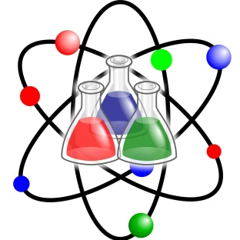
Буферные системы
Количественной мерой способности буферных систем поддерживать PH неизменным является буферная емкость.
Буферной емкостью (B) называют количество молей эквивалента сильной кислоты или сильного основания, которое необходимо добавить к одному литру буферного раствора, чтобы изменить значение его pH на единицу.
Буферную емкость выражают в ммоль/л и вычисляют по формулам
B_{к} = (c(1/zк-ты)*V(к-ты)) /(V(буф. р-ра)*∆pH);
B_{осн} = (c(1/zосн-я)*V(осн-я)) /(V(буф. р-ра)*∆pH) ,
где B_{к}– буферная емкость по кислоте; B_{осн}– буферная емкость по основанию; ∆pH – изменение pH буферной системы при добавлении кислоты (основания); V(буф. р-ра) – объем буферного раствора.

Slide 10
Буферные системы
Наибольшая величина буферной емкости достигается, если компоненты буферной смеси имеют одинаковые концентрации, тогда pH = pk. Поэтому применение любой буферной смеси ограничивается определенной областью pH (областью буферирования), а именно:
pH = pk ± 1
Итак, при использовании кислотных буферных растворов для обеспечения наибольшей буферной емкости необходимо выбирать такие кислоты, для которых значение pk наиболее близки к заданному значению pH. При работе с основными буферными растворами следует выбирать такие основания, для которых значение pk наиболее близко к нужному значению (14-pH).

Slide 11
Буферные системы
Из приведенных сведений о буферных растворах можно сделать следующие важные выводы:
1) любая буферная смесь практически сохраняет постоянство pH только при условии добавления небольшого определенного количества кислоты или щелочи, т.е. характеризуется определенной буферной емкостью;
2) максимальную буферную емкость имеют буферные растворы, содержащие равные концентрации слабой кислоты и соли или слабого основания и соли;
3) чем выше концентрация компонентов буферной смеси, тем больше буферная емкость раствора;
4) по мере добавления к буферному раствору кислоты или щелочи устойчивость раствора к изменению pHпостепенно уменьшается;
5) чтобы буферная емкость имела достаточное для практического применения значение, концентрация одного из компонентов не должна превышать концентрацию второго компонента более чем в 10 раз.

Slide 12
Буферные системы
Сохранение постоянства кислотности жидких сред имеет для жизнедеятельности человеческого организма первостепенное значение. Такое постоянство обусловлено тем, что:
ионы водорода осуществляют каталитическое действие во многих биохимических преобразованиях;
ферменты и гормоны проявляют биологическую активность только в определенном интервале значений pH;
даже небольшие изменения концентраций ионов водорода в крови и межтканевых жидкостях ощутимо влияют на величину осмотического давления в этих жидкостях.
В медицинской практике часто возникает необходимость в приготовлении буферных растворов с необходимым постоянным значением pH, например, для введения этих растворов в организм, для моделирования в лабораторных условиях биологических процессов, в некоторых клинических анализах и т.д.

Slide 13
Буферные системы
Регуляторами, непосредственно обеспечивающими быструю неполную компенсацию смещений pH крови, являются буферные системы жидких сред организма, а именно крови и других биологических жидкостей. Деятельность легких, почек, печени и кожи компенсирует смещение pH более медленно, но зато полностью, а буферные системы реагируют на изменение pH практически мгновенно.

Slide 14
Гидрокарбонатная (бикарбонатная) буферная система
Величина pH крови зависит от концентраций свободной растворенной в крови H₂CO₃ и кислоты, связанной в гидрокарбонат-ион:
$$pH=pK_{1}+Ig\frac{[{NaHCO}_{3}]}{[H_{2}{CO}_{3}]}=pK_{1}+Ig\frac{[{CO}_{2}^{связ}]}{[{CO}_{2}^{своб}]},$$
где $[{CO}_{2}^{связ}]$ – концентрация гидрокарбоната в пересчете на CO₂ в объемных процентах; $[{CO}_{2}^{своб}]$ – концентрация свободной угольной кислоты в объемных процентах. В условиях плазмы крови (при 37ºC) $pK_{1_{H_{2}{CO}_{3}}}=6.1.$
Концентрация углекислоты, растворенной в крови, можно найти по формуле:
$$\left[{CO}_{2}^{своб}\right]=s∙p_{{CO}_{2}},$$
где $p_{{CO}_{2}}$ – парциальное давление углекислого газа в воздухе, находящемся в равновесии с кровью; s – коэффициент растворимости углекислого газа в крови.
Для определения суммарной концентрации CO₂ в крови к ней добавляют сильную кислоту и измеряют объем выделяющегося газа. Таким образом, пользуясь газоаналитическим методом определения гидрокарбонат-иона и CO₂, можно вычислить величину pH плазмы:
$$pH=6.1+Ig\frac{\left[{CO}_{2}^{cум}\right]−[{CO}_{2}^{своб}]}{[{CO}_{2}^{своб}]}.$$

Slide 15
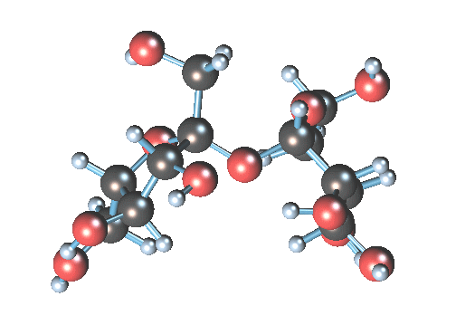
Гидрокарбонатная (бикарбонатная) буферная система
Из уравнения Гендерсона-Гассельбаха нетрудно рассчитать соотношение гидрокарбонат-иона и угольной кислоты в крови при pH = 7.4. Оно равно 20:1. Избыток гидрокарбоната обеспечивает так называемый щелочной резерв крови. При поступлении в кровь кислот гидрокарбонат нейтрализует их, а избыток CO2 выводится через легкие, вызывая увеличение легочной вентиляции. Таким образом, соотношение$\frac{[{NaHCO}_{3}]}{[H_{2}{CO}_{3}]}$, а следовательно, и величина pH крови не изменяются.
У гидрокарбонатной буферной системы наибольшая взаимосвязь со всеми буферными системами и вне-, и внутриклеточных жидкостей. Нарушение в любой буферной системе сказывается на концентрациях, составляющих гидрокарбонатной буферной системы, поэтому изменение ее параметров может достаточно точно характеризовать состояние дыхательных или метаболических нарушений, то есть кислотно-основное состояние организма.

Slide 16
Фосфатная буферная система
Величина $pK_{2_{H_{3}{PO}_{4}}}$в условиях плазмы крови (при 37ºC) равна 6.8, поэтому уравнение Гендерсона-Гассельбаха принимает вид
$$pH=6.8+Ig\frac{[{HPO}_{4}^{2−}]}{[H_{2}{PO}_{4}^{−}]}.$$
Отношение $\frac{[{HPO}_{4}^{2−}]}{[H_{2}{PO}_{4}^{−}]}$ в плазме крови (при pH = 7.4) равно 4:1 и не изменяется, так как при избыточном накоплении какого-либо из компонентов он выделяется с мочой.
Фосфатная буферная система крови характеризуется меньшей буферной емкостью, чем гидрокарбонатная, из-за малой концентрации компонентов в крови. Однако эта система играет решающую роль в других биологических средах – в клетке, в моче и соках пищеварительных желез.

Slide 17
Белковые и аминокислотные буферные системы
Значительную долю буферной емкости крови обеспечивают белковые буферные системы (гемоглобин, оксигемоглобин и в меньшей степени, белки плазмы). Клетки и ткани организма проявляют заметное буферное действие благодаря белкам.
Молекулы белков (Prot-H) содержат остатки аминокислот H2N-CHR-COOH, которые проявляют себя как амфотерные электролиты. В них группы –COOH имеют слабые кислотные, а –NH2 – слабоосновные свойства. Соответственно, белки противодействуют как подкислению, так и подщелачиванию среды.
Следует подчеркнуть, что белковая (протеиновая) буферная система работает совместно с гидрокарбонатной системой:
${CO}_{2}+H_{2}O { H}_{2}{CO}_{3} {HCO}_{3}^{−}+H^{+}$ (а)
$Prot−H Prot^{−}+H^{+}$ (б)

Slide 18
Белковые и аминокислотные буферные системы
Равновесия (а) и (б) тесно связаны между собой. Рост концентрации CO2 (за счет повышения продукции, например, при мышечной работе или за счет снижения скорости удаления при дыхательной недостаточности) сдвигает реакцию (а) вправо, а реакцию (б) – влево.
Следовательно, увеличение концентрации бикарбонат-иона соответствует снижению концентрации $Prot^{−}$. Сумма концентраций ${HCO}_{3}^{−}$ и $Prot^{−}$ остается неизменной благодаря совместному действию этих буферных систем.
Если ионы водорода возникают из других источников, например, в связи с избыточным образованием молочной кислоты при гипоксии или 3-гидроксимасляной кислоты при диабетическом кетозе, то обе реакции сдвигаются влево, образуются формы Prot-H и CO2, при этом избыток CO2 удаляется через легкие.
Чтобы понять механизм действия буферных систем белков плазмы, рассмотрим более простые аминокислотные системы с аналогичным механизмом буферного действия.

Slide 19
Аминокислотные буферные растворы
В качестве примера возьмем простейшую аминокислоту – глицин (аминоуксусная кислота). В результате ионизации амино- и карбоксильной групп глицин существует в водном растворе в виде биполярного иона R±.
$${NH}_{2}^{ }−{CH}_{2}−COOH (R) {NH}_{3}^{+}−{CH}_{2}−COO^{−}(R^{±})$$
Концентрация биполярных ионов R± в водном растворе глицина в 224 000 раз больше концентрации нейтральных молекул R.
Если к водному раствору глицина добавить сильную кислоту, то он присоединит протон по COO- - группе с образованием катиона глицина R+. При добавлении к раствору глицина щелочи группа ${NH}_{3}^{+}$ отдаст протон, и образуется анион глицина R-:

Slide 20
Аминокислотные буферные растворы
Из этой схемы видно, что катион глицина R+ можно рассматривать как слабую двухосновную кислоту, которая характеризуется двумя константами ионизации - $K_{a_{1}}$ и $pK_{a_{2}}$. Следовательно, должны существовать два вида глициновых буферных растворов.
В водных растворах глицина все его три формы (R+, R±, R-) находятся в подвижном равновесии. Это равновесие при подкислении должно сдвигаться в сторону увеличения концентрации R+. Следовательно, при добавлении к глицину определенного количества сильной кислоты получается смесь двух форм – R+ и R±, которая представляет собой глициновый кислотный буферный раствор:
${NH}_{3}^{+}−{CH}_{2}−COO^{−} +H^{+} (недостаток) {NH}_{3}^{+}−{CH}_{2}−COOH$
R± R+
В этом случае катион глицина играет роль кислоты, а глицин – соли. Величина pH такого раствора вычисляется по формуле:
$$pH=pK_{a_{1}}+Ig\frac{[R^{±}]}{[R^{+}]}.$$

Slide 21
Аминокислотные буферные растворы
При добавлении к глицину щелочи равновесие сдвигается в сторону увеличения концентрации R-. При этом можно получить смесь форм R± и R-. Такая смесь представляет собой глициновый щелочной буферный раствор:
$${NH}_{3}^{+}−{CH}_{2}−COO^{−} +{OH}^{−} (недостаток) {NH}_{2}^{ }−{CH}_{2}−COO^{−}$$
R± R-
В этом случае роль кислоты играет биполярный ион глицина R±, а соли – анион глицина R-. Величину pH такой буферной смеси вычисляют по формуле:
$$pH=pK_{a_{2}}+Ig\frac{[R^{±}]}{[R^{−}]}.$$

Slide 22
Гемоглобиновый буферный раствор
Гемоглобиновая буферная система является основной буферной системой эритроцитов и обладает большой буферной емкостью.
Гемоглобиновый буфер является разновидностью белковой буферной системы.
Она состоит из двух форм гемоглобина – восстановленного (HHb –гемоглобина) и окисленного (HHbO2 – оксигемоглобина).

Slide 23
Гемоглобиновый буферный раствор
Условно гемоглобиновый буфер можно записать так:
А) Буферная система, образованная гемоглобином:
$$HHb H^{+}+{Hb}_{ }^{−}$$
$$KtHB { Kt}^{+}+{Hb}_{ }^{−}$$
Б) Буферная система, образованная оксигемоглобином:
$$HHbO_{2} H^{+}+{HbO}_{2}^{−}$$
$$KtHbO_{2} {Kt}^{+}+{HbO}_{2}^{−}$$
Уравнение Гендерсона-Гассельбаха для этих двух систем можно записать следующим образом:
$$pH=pK_{{HHb}_{ }}+Ig\frac{[{Hb}_{ }^{−}]}{[HHb]}=8.2+Ig\frac{[{Hb}_{ }^{−}]}{[HHb]} и$$
$$pH=pK_{{HHbO}_{2}}+Ig\frac{[{HbO}_{2}^{−}]}{[HHbO_{2}]}=6.95+Ig\frac{[{HbO}_{2}^{−}]}{[HHbO_{2}]} .$$

Slide 24
Гемоглобиновый буферный раствор
Так как гемоглобин HHb, присоединяя кислород, образует оксигемоглобин HHbO2:
$$HHb+O_{2} HHbO_{2},$$
то система гемоглобина и оксигемоглобина взаимосвязаны и существуют как единое целое, причем гемоглобин является более слабой кислотой ($pK_{{HHb}_{ }}=8.2, pK_{{HHb}_{ }}=6.3·{10}^{−9}$), чем оксигемоглобин ($pK_{{HHbO}_{2}}=6.95$, $pK_{{HHbO}_{2}}=$1.12$·{10}^{−7}$). Отсюда следует, что ион ${Hb}_{ }^{−}$, являющийся анионом более слабой кислоты, способен активнее связывать протон, чем ион ${HbO}_{2}^{−}$.
Участие гемоглобина в регуляции pH крови связано с его ролью в транспорте кислорода и углекислоты. Гемоглобиновые буферные системы взаимодействуют с гидрокарбонатным буфером.
Углекислый газ, образующийся в значительных количествах в периферических тканях, участвующих в процессе дыхания, поступает в эритроциты, где эффективно превращается в угольную кислоту под действием фермента карбоангидразы:
ферментативно
$${CO}_{2}+H_{2}O H_{2}{CO}_{3} H^{+}+{HCO}_{3}^{−}$$
(в ткани)
При pHклетки ~ 7.4 и $pK_{а_{2_{H_{2}{CO}_{3}}}}=6.1$ более 90% образовавшейся угольной кислоты диссоциирует, поэтому связанные CO2 приводит к повышению концентрации $H^{+}$ и грозит «закислить» кровь.

Slide 25
Гемоглобиновый буферный раствор
Для предотвращения опасного повышения кислотности крови в действие вступают гемоглобиновые буферные системы. Учитывая отмеченную ранее различную кислотность гемоглобина и оксигемоглобина, при pH = 7.4 равновесные концентрации каждой из сопряженных пар (кислота-соль) будут различными:
$$HHbO_{2} {H }^{+}+{HbO}_{2}^{−}$$
преобладающая форма
$$HHb H^{+}+{Hb}_{ }^{−}$$
преобладающая форма
Протоны, возникающие при диссоциации угольной кислоты, будут взаимодействовать с преобладающей в растворе ионной формой оксигемоглобина ${HbO}_{2}^{−}$, образуя его молекулярную форму:
$$H^{+}+{HbO}_{2}^{−} HHbO_{2}$$
Известно, что при повышенной кислотности эффективность связывания гемоглобином кислорода снижается. Это явление названо эффектом Бора. Поэтому оксигемоглобин освобождает кислород (уходящий в ткани) и дает слабую кислоту – гемоглобин:
$$HHbO_{2} HHb+O_{2}.$$

Slide 26
Гемоглобиновый буферный раствор
Таким образом, в тканях повышение концентрации протонов, вызванное диффузией CO2 в клетку, в значительной мере нейтрализуется.
Однако вследствие указанных процессов нарушилось соотношение соль/кислота в буферных системах: содержание ${HCO}_{3}^{−}$ и $HHb$ увеличилось, а концентрация ${HbO}_{2}^{−}$ уменьшилось. Восстановление этих соотношений происходит в легких. Когда венозная кровь достигает легких, кислород и гидрокарбонат-ион (из тканей) снова проникает внутрь эритроцитов. При этом кислород связывается с присутствующим в избытке гемоглобином:
$$O_{2}+ HHb HHbO_{2}$$
Теперь в присутствии ${HCO}_{3}^{−}$-иона $HHbO_{2}$выступает уже в роли кислоты, образуя ${HbO}_{2}^{−}$ и угольную кислоту:
$HHbO_{2}+{HCO}_{3}^{−} {HbO}_{2}^{−}$ +${ H}_{2}{CO}_{3}.$
И вновь возникающая угольная кислота под действием карбоангидразы разлагается, уходя в легкие в виде углекислого газа:
$$H_{2}{CO}_{3} H_{2}O+{CO}_{2} \left(ферментативно\right).$$

Slide 27
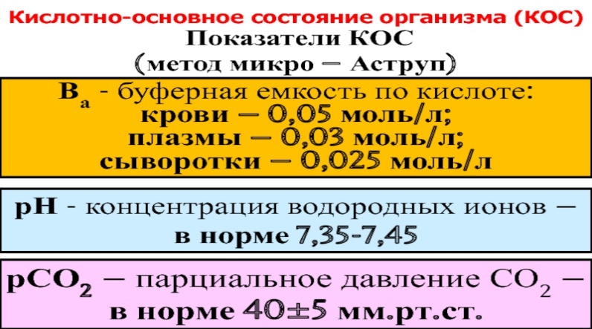
Кислотно-основное состояние
Кислотно-основное состояние – неотъемлемая составная часть гомеостаза внутренней среды организма, который обеспечивает оптимальные условия правильного течения обмена веществ.
Физиологические системы регуляции кислотно-основного состояния связаны с функциональной активностью легких и почек.
Процессы, происходящие в легких, связаны с тем, что образование оксигемоглобина приводит к освобождению иона водорода из гемоглобина. Ион водорода ассоциируется с бикарбонатом. Образующаяся в результате угольная кислота распадается в легких под
действием фермента карбоангидразы, и удаление ${CO}_{2}$ в атмосферу смещает равновесие этой реакции в сторону распада угольной кислоты. Ион водорода при этом оказывается в составе воды, соединения, мало способного к диссоциации. В результате этих процессов идет активное удаление гидрокарбонат-иона, потери которого восполняются его ресинтезом в почках.

Slide 28
Кислотно-основное состояние
Действие почек заключается в удалении из организма ионов водорода и насыщении плазмы крови гидрокарбонат-ионом. При этом принципиальную роль играет фермент карбоангидраза клеток канальцев почек, имеющая ту особенность, что быстро образует угольную кислоту и значительно более медленно ее разлагает, вне зависимости от концентрации ${CO}_{2}$ и $H_{2}O$.
Принципиальную роль играют биосинтез аммиака в почках и фосфатная буферная система мочи. В результате ферментативной реакции дезаминирования глутаминовой кислоты образуется аммиак, который связывает протоны, превращаясь в ион аммония. Процесс замены натрия на аммоний в дигидрофосфате приводит к изменению соотношения гидрофосфат/дигидрофосфатот 1:4 крови до 1:50 в почках.
Способность почек выводить из организма ионы водорода настолько велика, что в итоге соотношение между концентрациями водородных ионов в моче и в крови может составлять 800:1.
Рассмотренные буферные и физиологические механизмы в норме обеспечивают стабильное значение pH. Дисбаланс между образованием и (или) удалением ионов водорода, когда вышеуказанные механизмы стабилизации их концентрации не справляются с нагрузкой, приводит к снижению или повышению pH. В первом случае (при снижении pH) состояние называется ацидозом. Во втором случае (при повышении pH) – алкалозом.

Slide 29
Кислотно-основное состояние
В зависимости от механизма развития расстройств кислотно-основного состояния выделяют дыхательный и метаболический ацидозы и алкалозы.
Метаболический ацидоз характеризуется нарушением метаболизма, которое приводит к нескомпенсированному или частично компенсированному падению pH крови.

Slide 30
Кислотно-основное состояние
Метаболический ацидоз наступает вследствие:
Избыточного введения или образования стойких кислот (поступление кетокислот при голодании и диабете, повышенное образование молочной кислоты при шоке, повышенное образование серной кислоты при усиленном катаболизме, то есть в процессе распада биомолекул, и др.).
Неполного удаления кислот при почечной недостаточности.
Избыточной потери гидрокарбонат-иона в результате поноса, колита, язвы кишечника. Процессы компенсации связаны с нейтрализацией ионов водорода гидрокарбонат-ионом и усилением легочной вентиляции.
Метаболический алкалоз характеризуется нарушением метаболизма, которое приводит к нескомпенсированному или частично компенсированному увеличению pH крови.

Slide 31
Кислотно-основное состояние
Метаболический алкалоз наступает вследствие:
Потери водородных ионов (высокая кишечная непроходимость, рвота и др.).
Увеличения концентрации бикарбоната (потеря воды, избыточное введение бикарбонат-иона при метаболическом ацидозе, введения солей органических кислот – молочной, уксусной, лимонной, метаболизирующихся с поглощением ионов водорода и др.).
Компенсации этого явления достигают снижением легочной вентиляции (соответственно, задержки ${CO}_{2}$), удалением гидрокарбоната-иона почками.
Дыхательный ацидоз – это нескомпенсированное или частично компенсированное снижение pH в результате гиповентиляции из-за:
Заболевания легких и дыхательных путей (пневмония, отек легких, инородные тела в верхних дыхательных путях и др.).
Повреждения (заболевания) дыхательной мускулатуры.
Угнетения дыхательного центра лекарственными средствами или наркотиками – опиатами, барбитуратами и др.

Slide 32
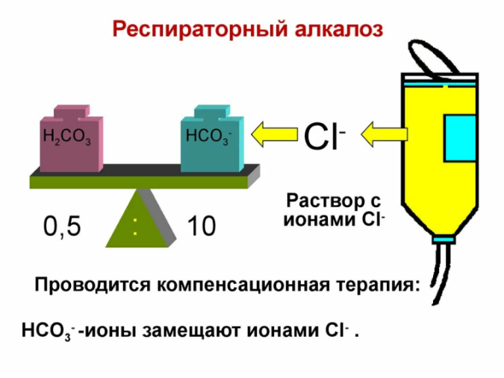
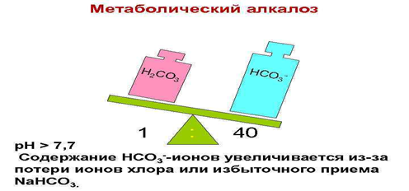
Кислотно-основное состояние
Дыхательный алкалоз – это нескомпенсированное или частично компенсированное повышение pH в результате гипервентиляции из-за лихорадочного состояния или истерии. Процесс компенсации осуществляются буферными системами, повышенным выведением гидрокарбонат-иона почками.
Для коррекции кислотно-щелочного равновесия при ацидозах обычно используют 4%-ный раствор гидрокарбоната натрия, который вводят внутривенно. Коррекция кислотно-щелочного равновесия при алкалозах более сложна. В качестве одной из временных мер целесообразно введение 5%-ного раствора аскорбиновой кислоты.

Slide 33
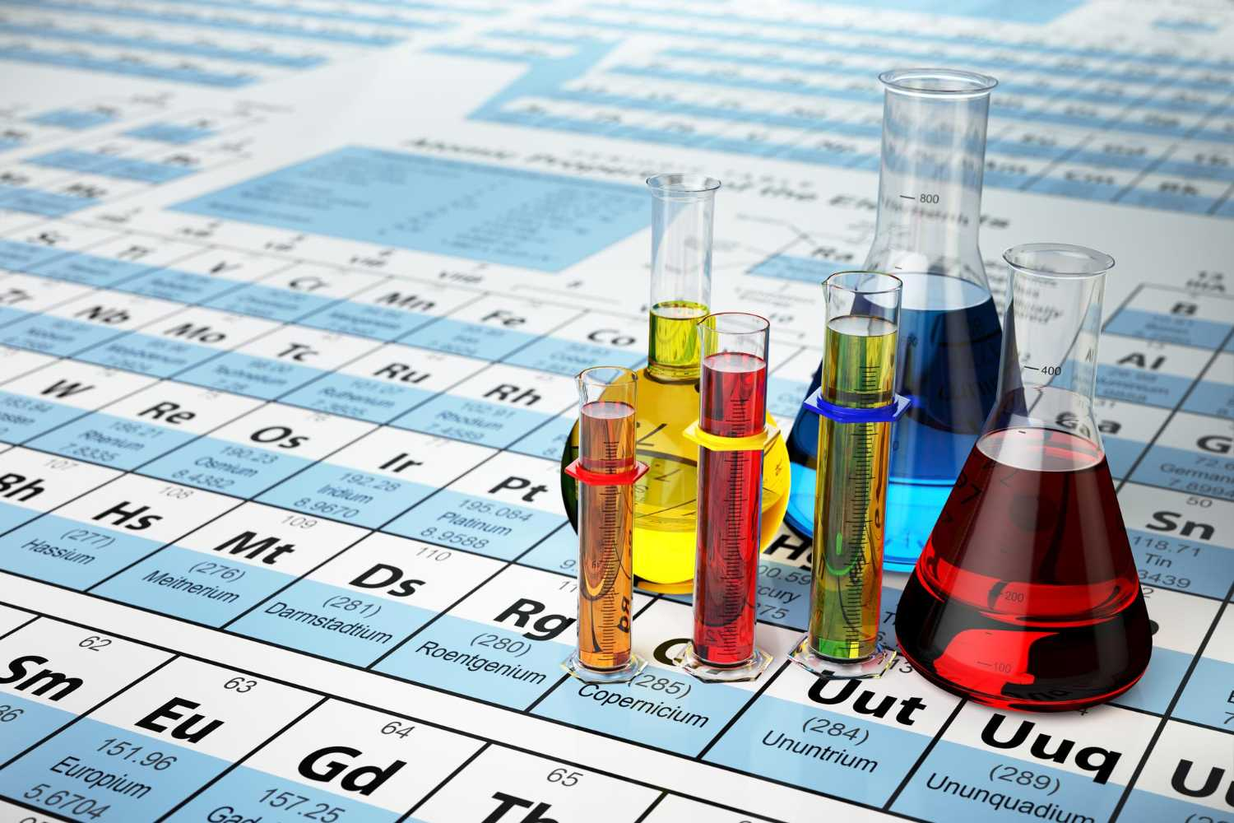
Спасибо за внимание!

